Slide 1
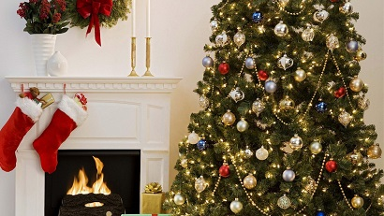

Christmas and New Year
in Great Britain

Slide 2

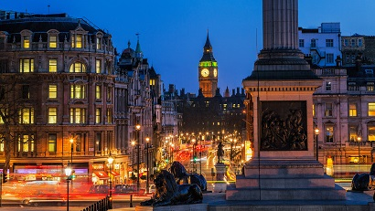
Customs and traditions
Every country has its own customs and traditions. English people are proud of their traditions and they keep them up. It is difficult to speak about England without speaking about its holidays. Каждая страна имеет свои обычаи и традиции. Англичане гордятся своими традициями и хранят их. Трудно говорить об Англии, не говоря о ее праздниках.

Slide 3

Christmas
All English people celebrate Christmas on the 25th of December. What kind of holiday is it? It is the yearly celebration of the birth of Jesus Christ.
Все английские люди празднуют Рождество
25 декабря. Что же это за праздник? Это ежегодное празднование рождения Иисуса Христа.

Slide 4


Christmas
This holiday means the beginning of the new year and the new life.
Этот праздник означает начало нового года и новой жизни.

Slide 5
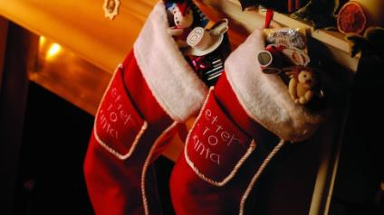
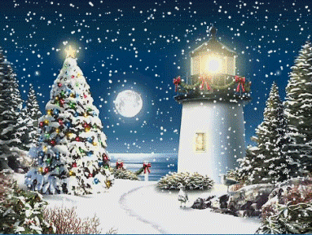
Christmas
English people celebrate this festival with evergreen tree – the fir - tree. Children posting Christmas stockings near their beds, and Santa Claus is coming through the pipe to bring them gifts.
Англичане празднуют этот праздник с вечнозеленым деревом –елкой. Дети вывешивают Рождественские чулки возле своих кроватей, и Санта Клаус приходит через трубу , чтобы принести им подарки.

Slide 6

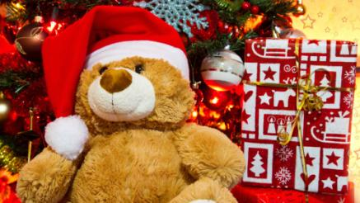
Christmas
Christmas Day is the greatest holiday in England. It is interesting to visit the shops before this holiday. There are a lot of nice Christmas cards and presents there.
Рождество является самым большим праздником в Англии. Перед этим праздником интересно посетить магазины. В них есть много хороших рождественских открыток и подарков.

Slide 7

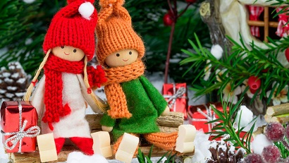
Christmas
English people like this holiday very much and prepare for it beforehand. They buy presents for each other, try to send Christmas cards for their relatives and friends.
Англичане очень любят этот праздник и готовятся к нему заранее. Они покупают подарки друг другу, стараются отправить рождественские открытки для своих родственников и друзей.

Slide 8
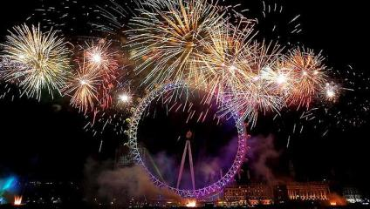
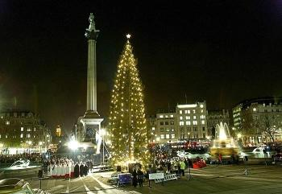
Christmas
It is interesting to visit London during this holiday. There is a Christmas tree in Trafalgar Square. One can see many lights, toys and sweets all over this tree.
В течение этого праздника очень интересно посетить Лондон. На Трафальгарской площади стоит елка. На ней можно увидеть много огней, игрушек и конфет.

Slide 9
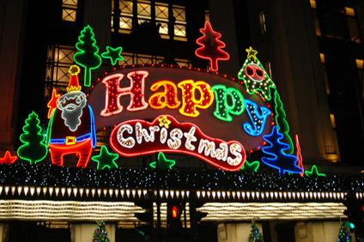
A Merry Christmas
and a Happy New Year!
Everywhere you can see slogans "A Merry Christmas and a Happy New Year!».
Везде можно увидеть плакаты «Счастливого Рождества и Нового года!».

Slide 10

In Wales
In Wales, the back door releases the Old Year at the first stroke of midnight, it is then locked "to keep the luck in", and at the last stroke the New-Year is let in at the front.
В Уэльсе старый год уходит через черный вход при первом ударе часов в полночь. Потом дверь запирают, «чтобы удержать удачу», а при последнем ударе Новый год пускают на порог.

Slide 11
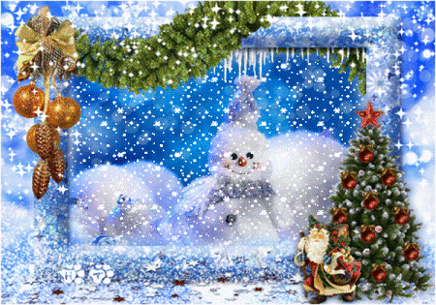
New Year's Day
It is commonly believed that New Year's Day is less important in England than Christmas. It is true in the southern and eastern parts of the country.
Обычно считается, что Новый год в Англии менее важен, чем Рождество. Это утверждение верно для южных и восточных частей страны.

Slide 12

New Year
However, even there, the welcoming of the New Year is growing in popularity, particularly among younger people who prefer to spend Christmas with kin, but New Year with friends. New Year's parties go all night through.
Однако даже там, встреча Нового года становится все более популярной, особенно среди младшего поколения, которое предпочитает проводить Рождество с семьей, а Новый год с друзьями. Новогодние торжества длятся всю ночь.

Slide 13
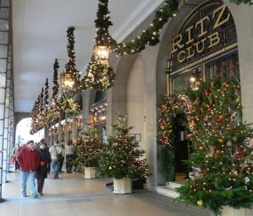

New Year
The most famous places of festivities are Piccadilly Circus and Trafalgar Square in London where crowds of people greet the New Year with the linked-arm singing of "Old Lang Syne", kissing total strangers, blowing whistles and automobile horns and shooting firecrackers.
Самые известные места празднеств — площадь Пикадилли и Трафальгарская площадь в Лондоне, где толпы людей встречают Новый год, держась за руки, с пением «Old Lang Syne», целуясь с абсолютно незнакомыми людьми, свистя в свистки, гудя в автомобильные гудки и запуская фейерверки.

Slide 14
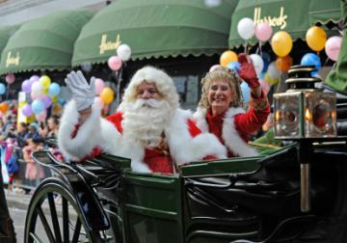
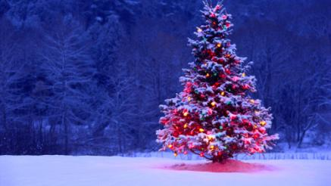
January 1st
Unfortunately for all these midnight celebrators, January 1st is not a public holiday in England.
К сожалению, для всех этих полуночных участников празднества, в Англии первое января не выходной день.

Slide 15
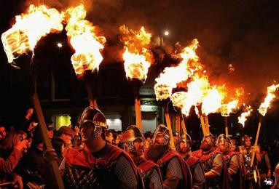
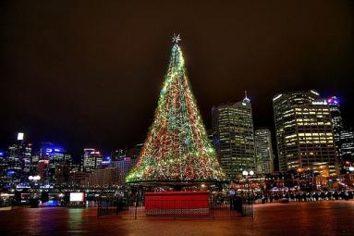
In Scotland
In Scotland, New Years celebration is the greatest festival of the year, where it even has a special name, Hogmanay. Nobody, however, can successfully explain where this word comes from.
В Шотландии празднование Нового года — самый большой праздник в году, у него даже есть специальное название, Хогмани. Никто, однако, не может объяснить, откуда произошло это слово.

Slide 16
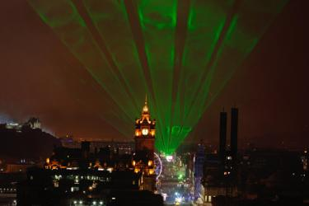
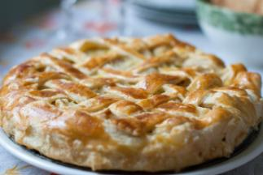
After midnight
After midnight, people visit their friends. They bring cakes to wish the owners good year.
После полуночи люди навещают своих друзей. Они приносят пироги, чтобы пожелать хозяевам хорошего Нового года.
Notes:
<номер>

Slide 17


The first visitor
The first visitor should bring a special gift - a piece of coal, and to wish good luck to the house and heat. It's an old Scottish tradition.
Первый посетитель должен принести особенный подарок - кусок угля и пожелать дому удачи и тепла. Это старый шотландский обычай.

Slide 18

White bread
The first footer may also bring a loaf of white bread. On entering he must place the coal on the fire, put the loaf on the table, all normally without speaking or being spoken to until he wishes everyone "A Happy New Year“.
Первый гость может также принести буханку белого хлеба. При входе он должен бросить угол в огонь, положить хлеб на стол, обычно ничего не говоря, и ему не говорят ничего, пока он не поздравит всех с Новым годом.

Slide 19
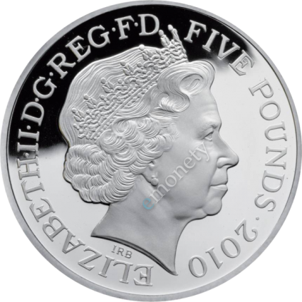
Silver coin
He may also carry a silver coin to wish wealth.
Он может также принести серебряную монету с пожеланием богатства.

Slide 20

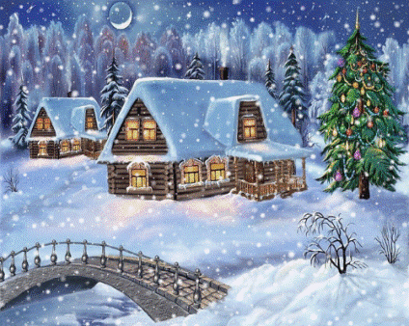
Marry Christmas
and a Happy New Year!

Slide 21
Презентацию подготовил Кожевников.А.А
МБОУ СОШ №4 2017

